Slide 2

Сервис постановки и достижения целей AchieveMe
Антон Кузнецов, Ольга Пестерева, Вадим Чернышов, Максим Тимохин, Илья Шишков

Slide 3
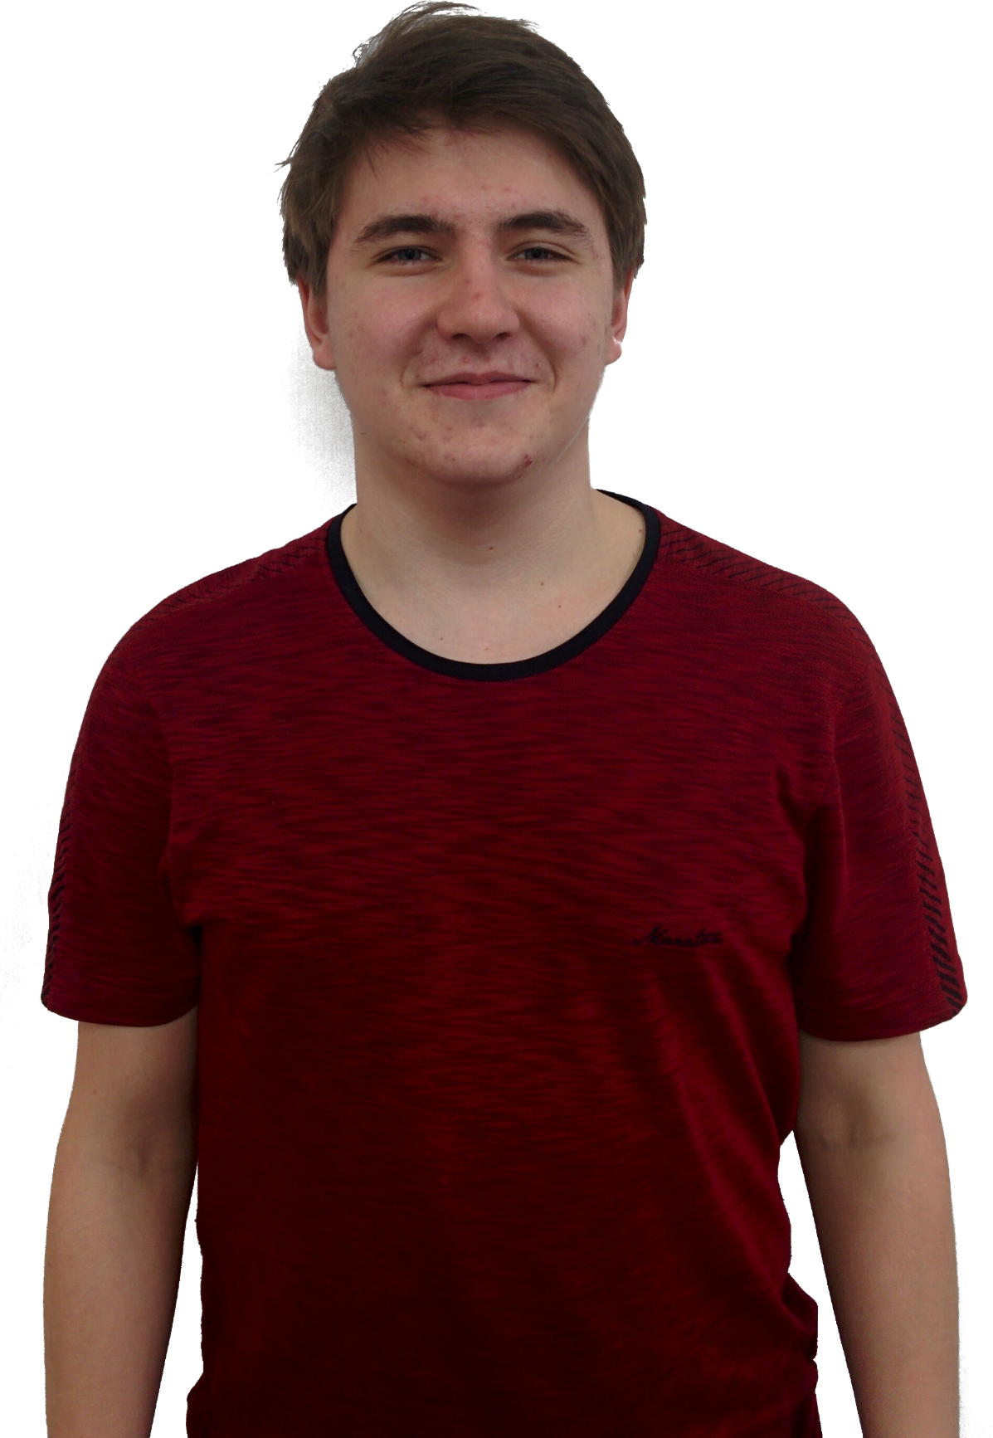
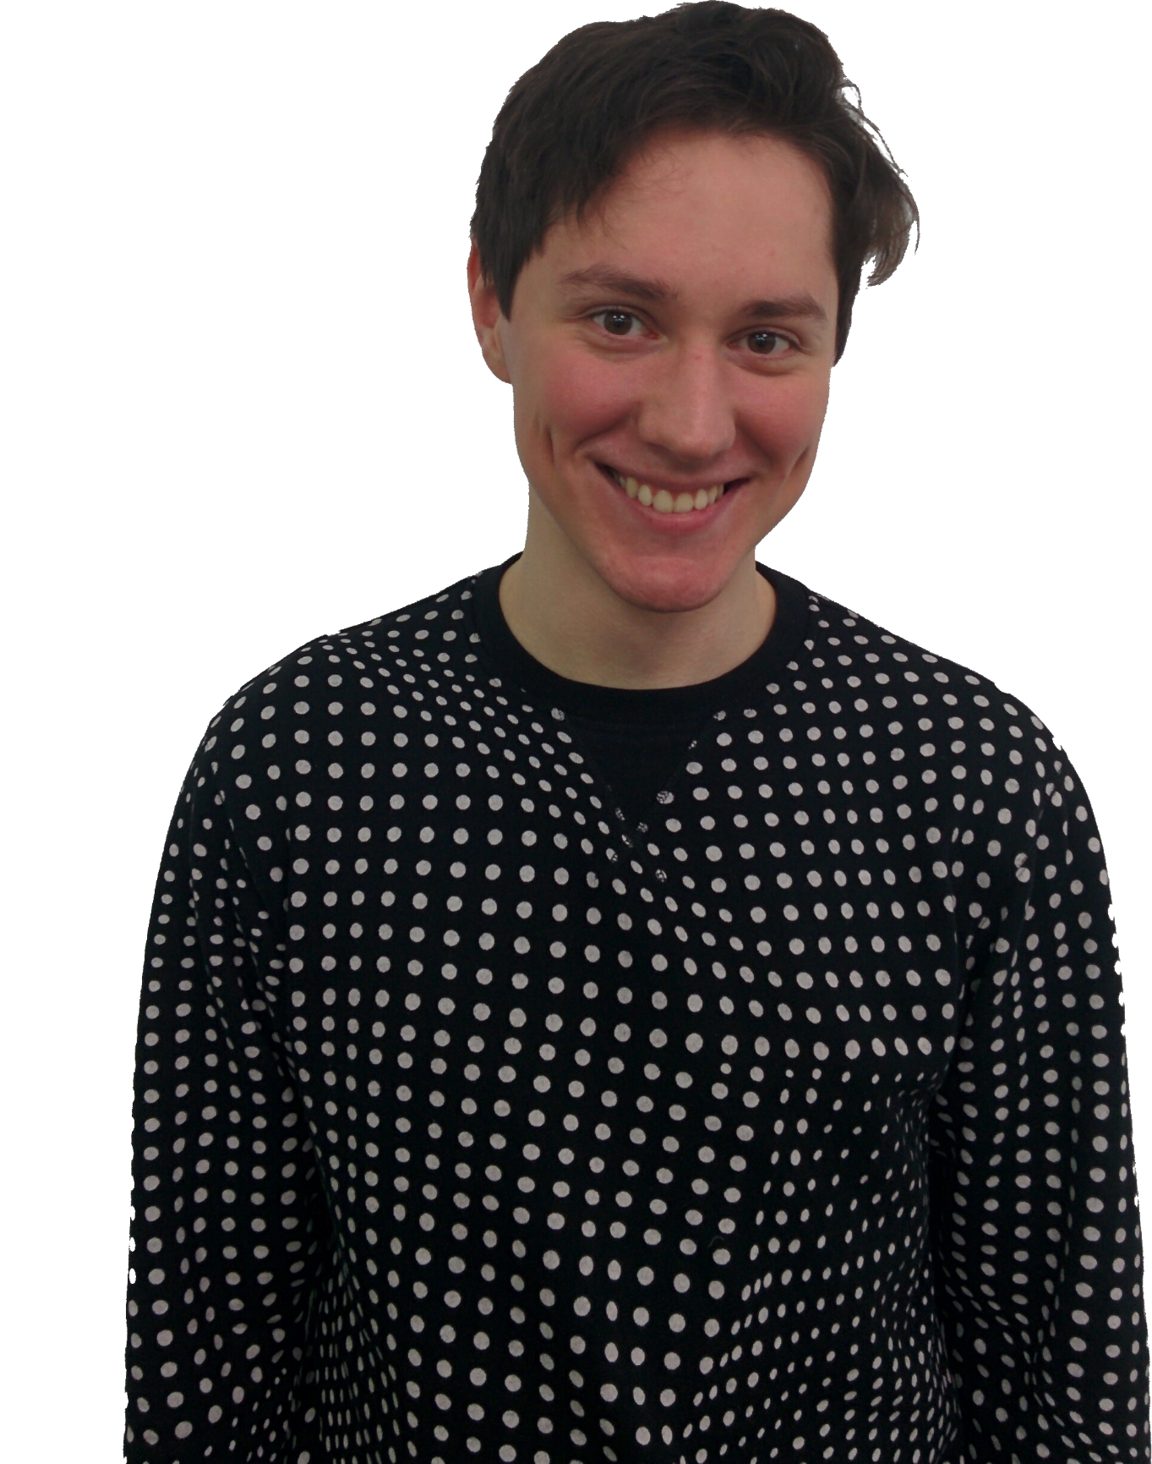
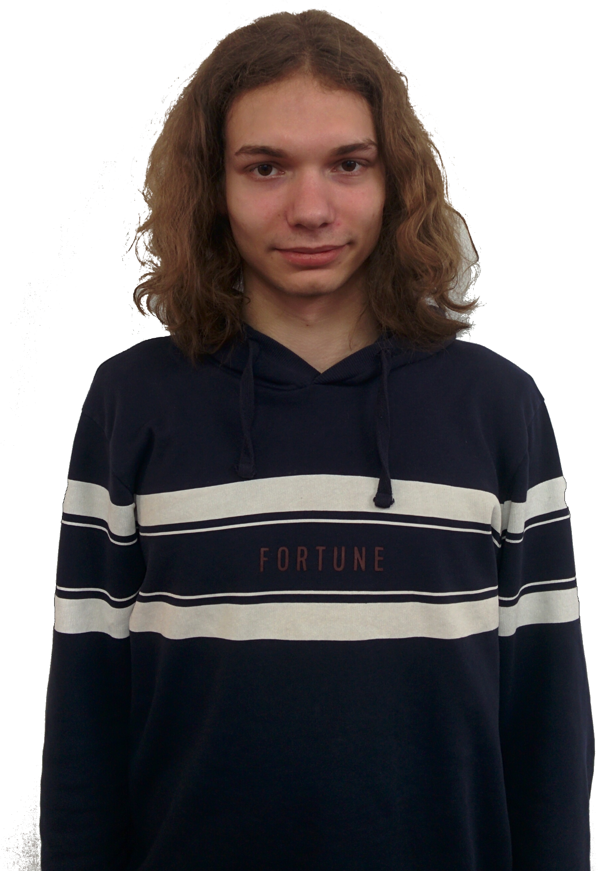
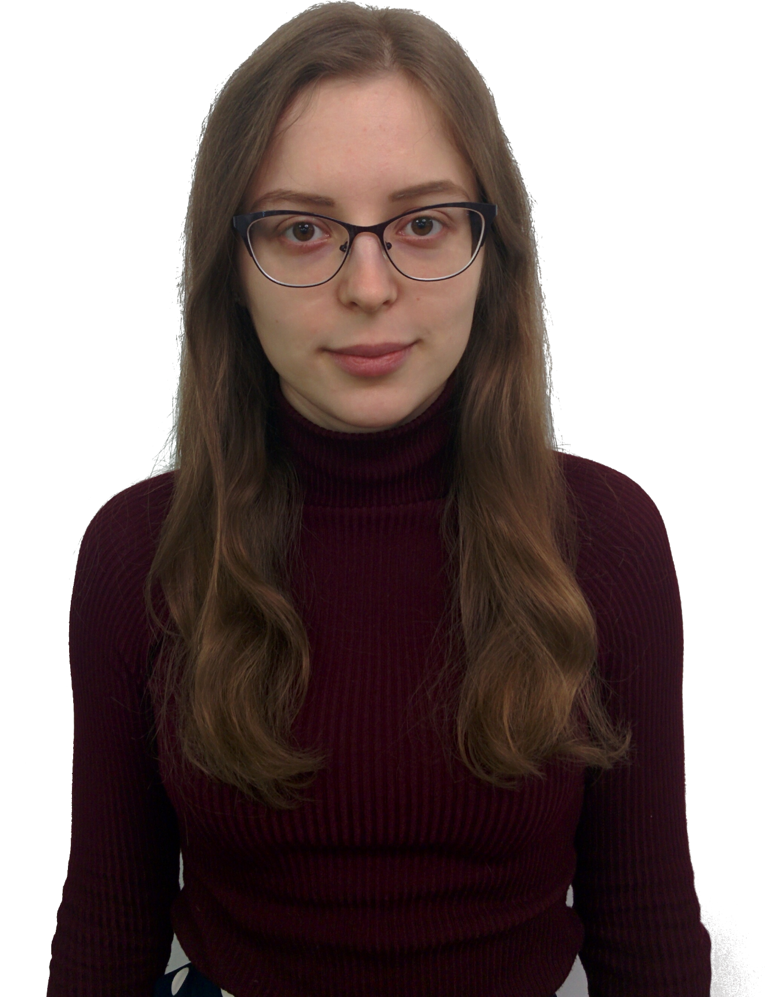
Наша команда
Антон Кузнецов
Frontend?
Нет, не слышал
Вадим Чернышов
Вообще
не дизайнер
Максим Тимохин
Никогда не писал под Android
Ольга Пестерева
Никогда не делала web-сервисы

Slide 4
Освоили уйму технологий
Twitter Bootstrap
Django
Git, NLP
HTML, CSS
Java
Android SDK
Git, jQuery
Google API

Slide 5
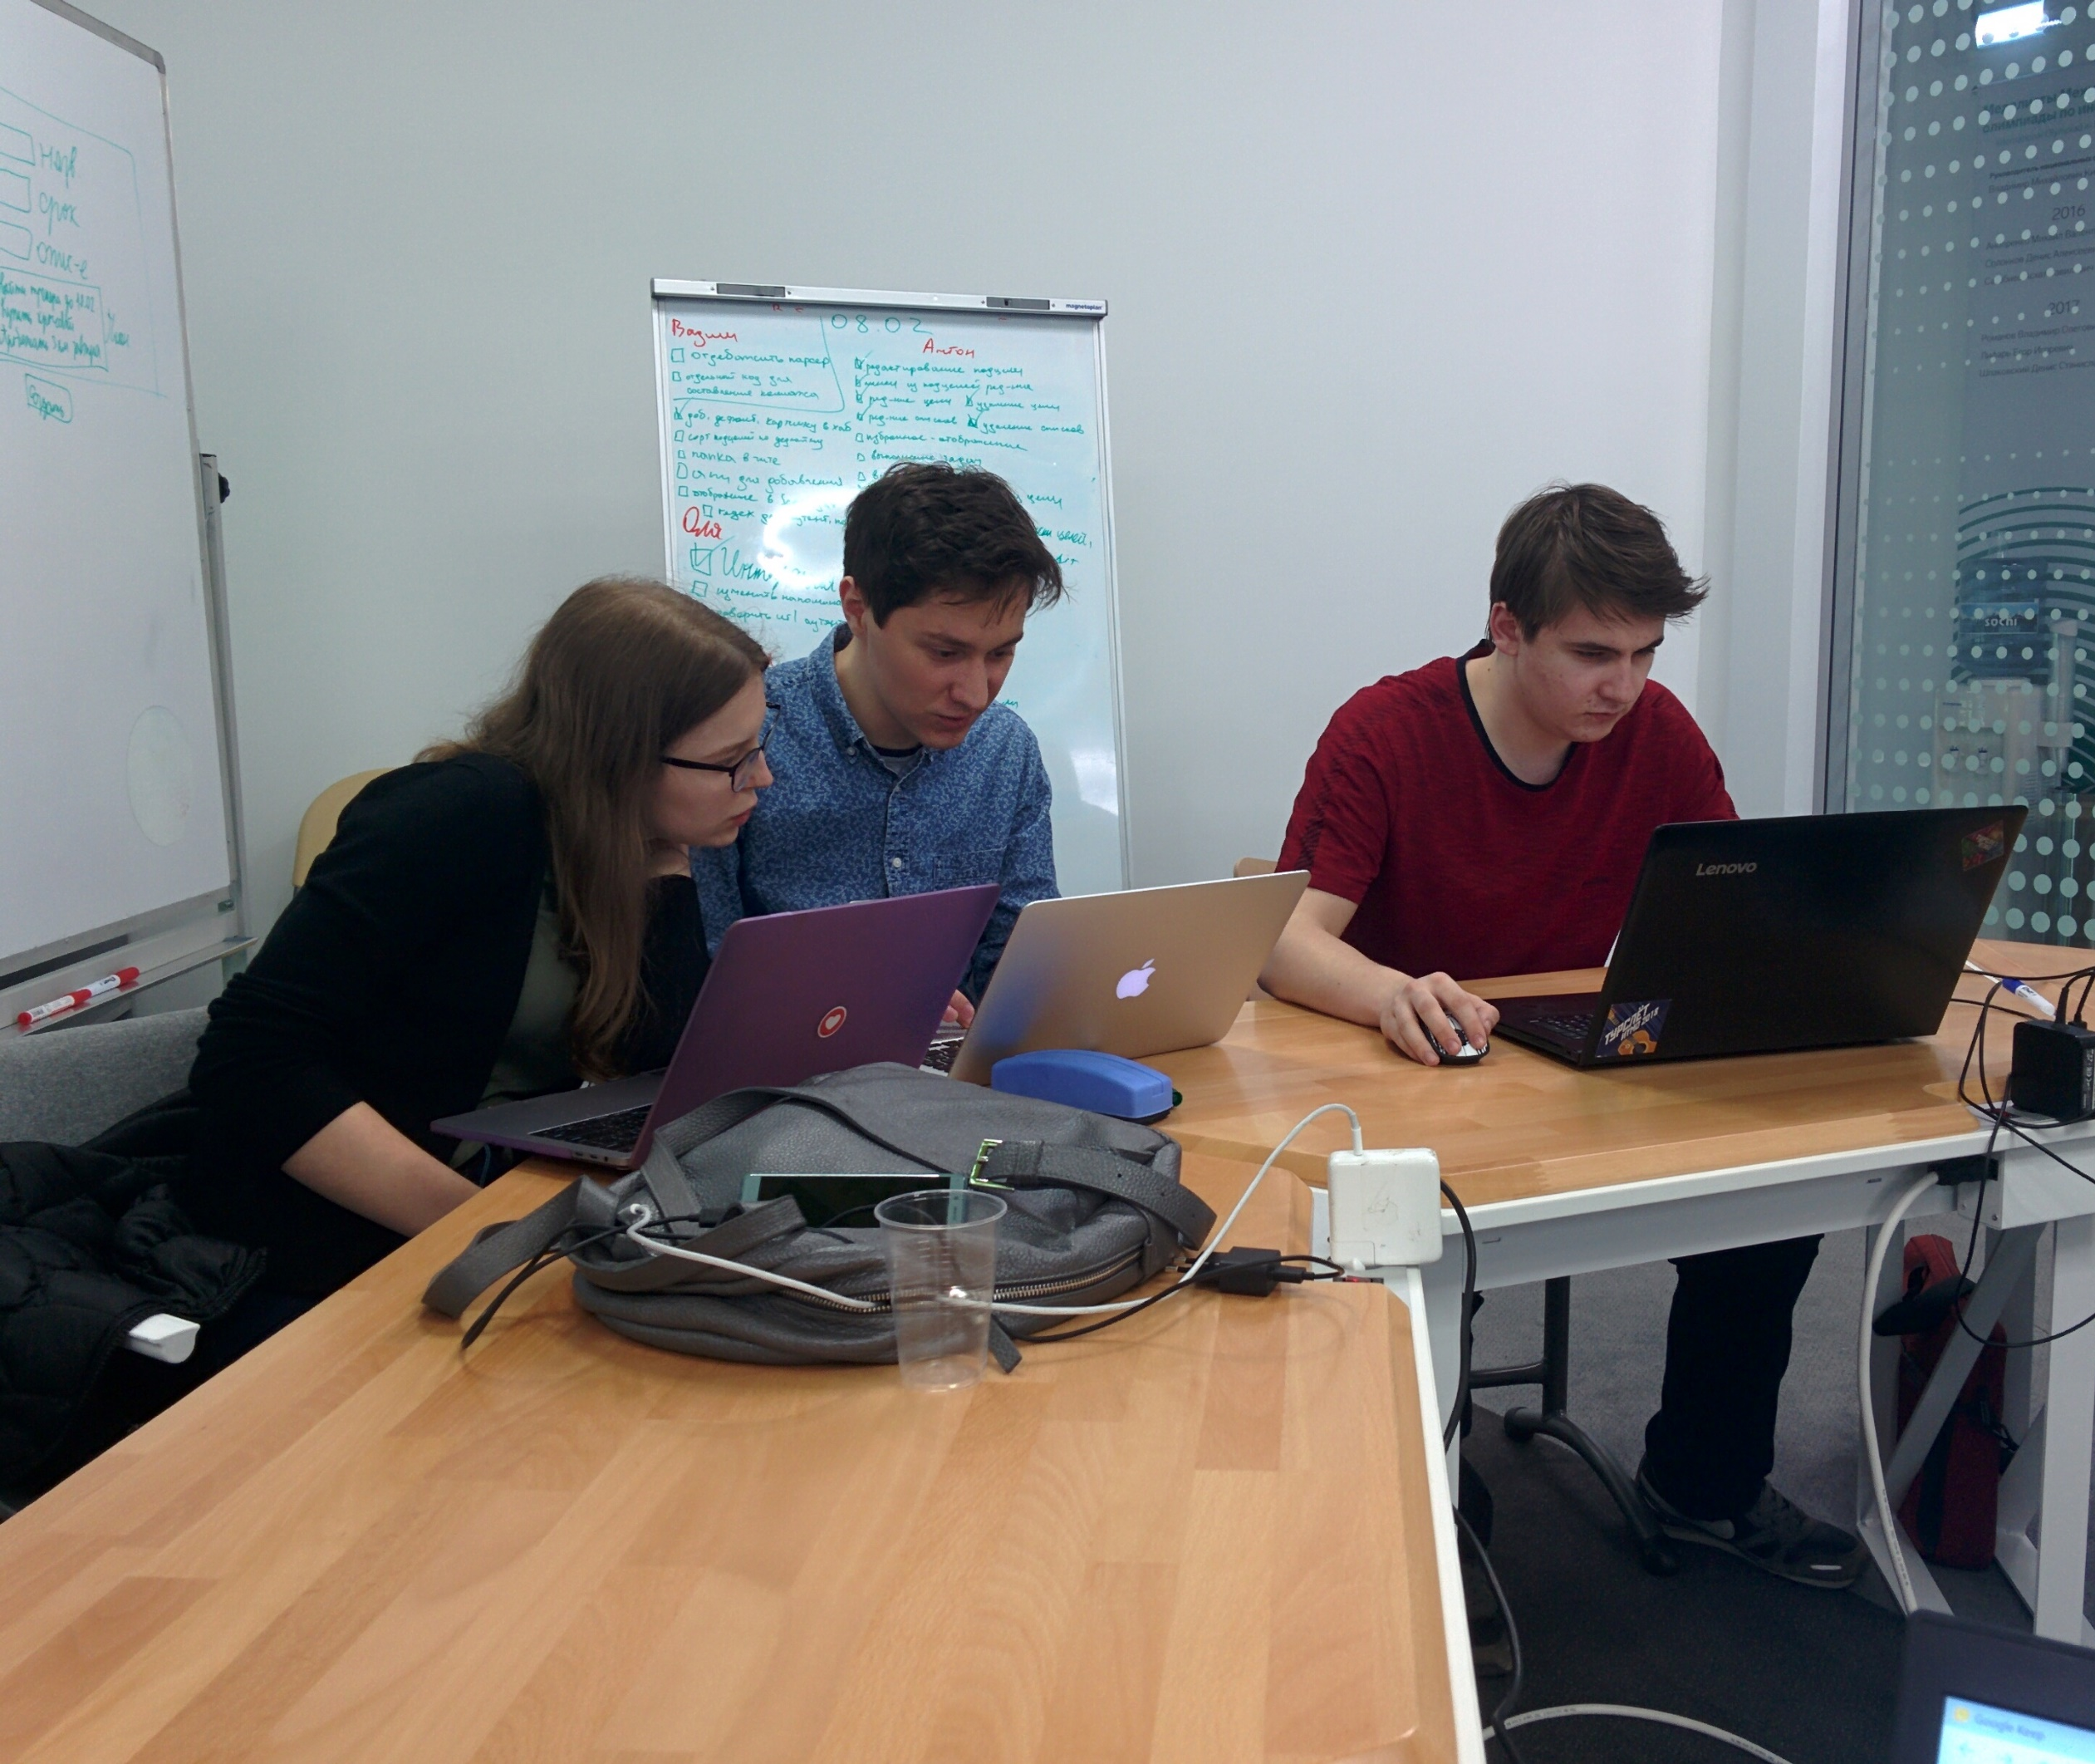
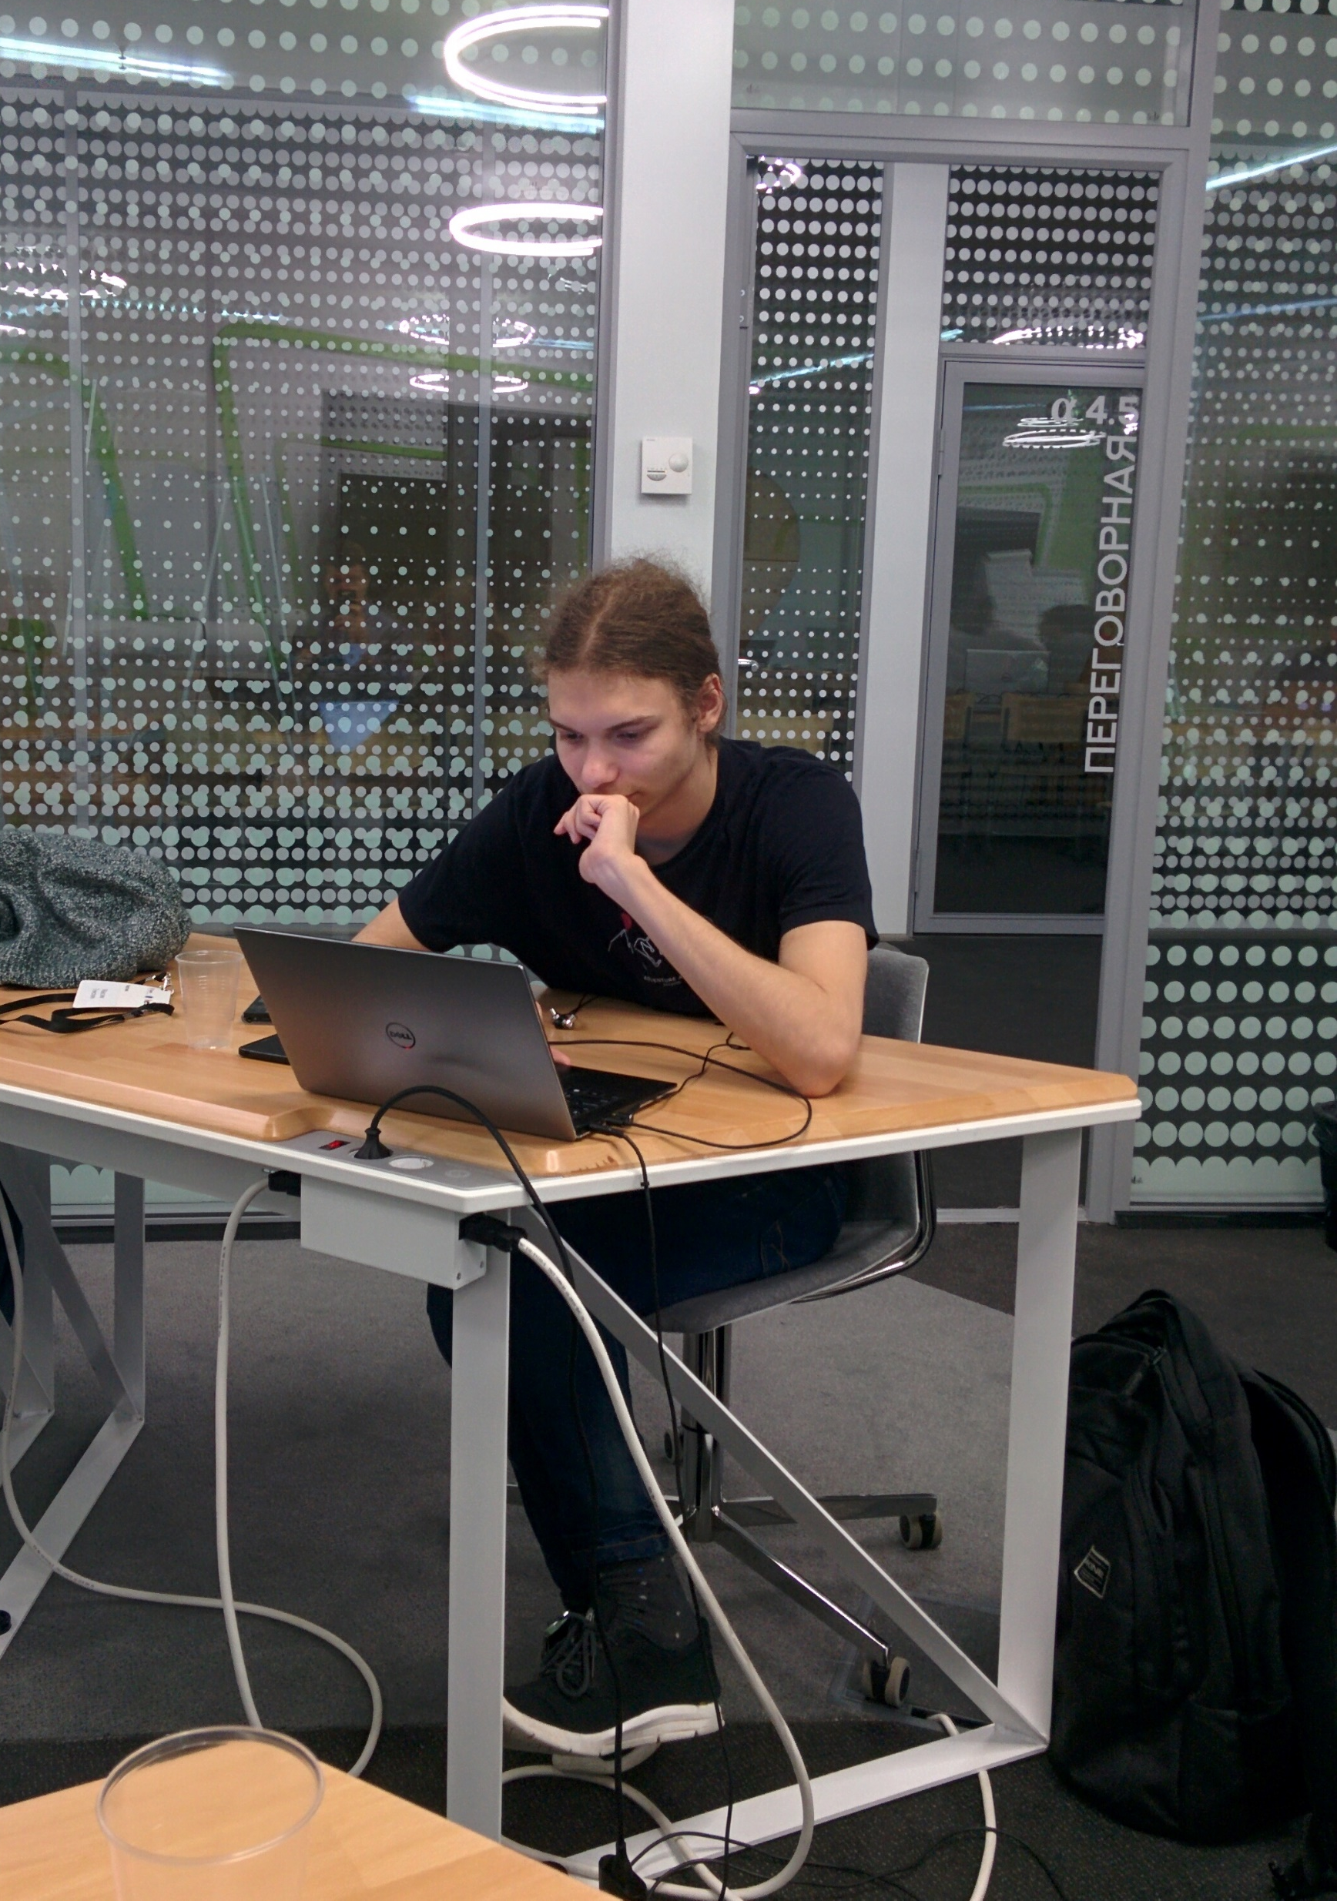
Весь сервис мы делали вместе…

Slide 6
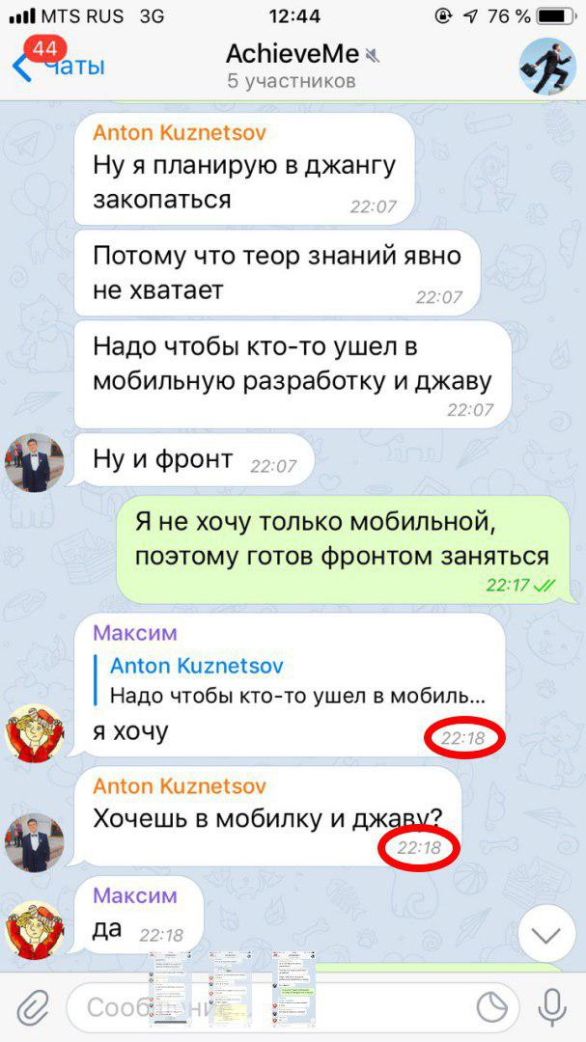
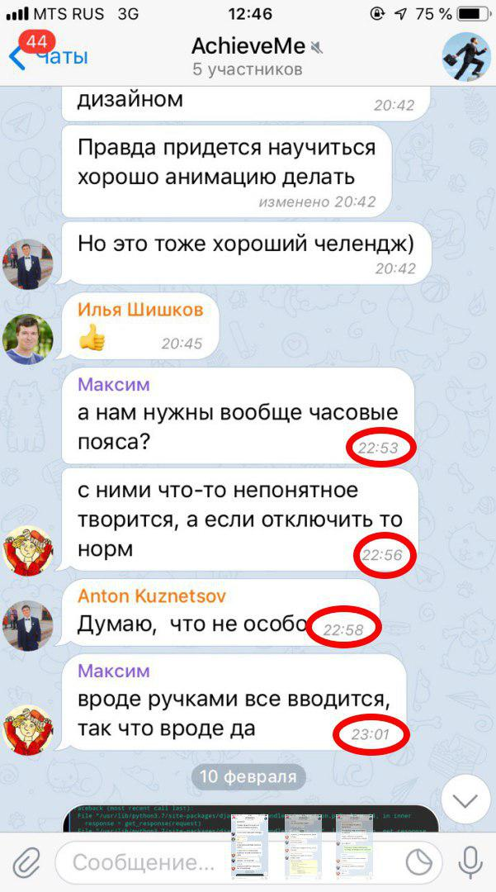
Мы работали днём и ночью

Slide 7
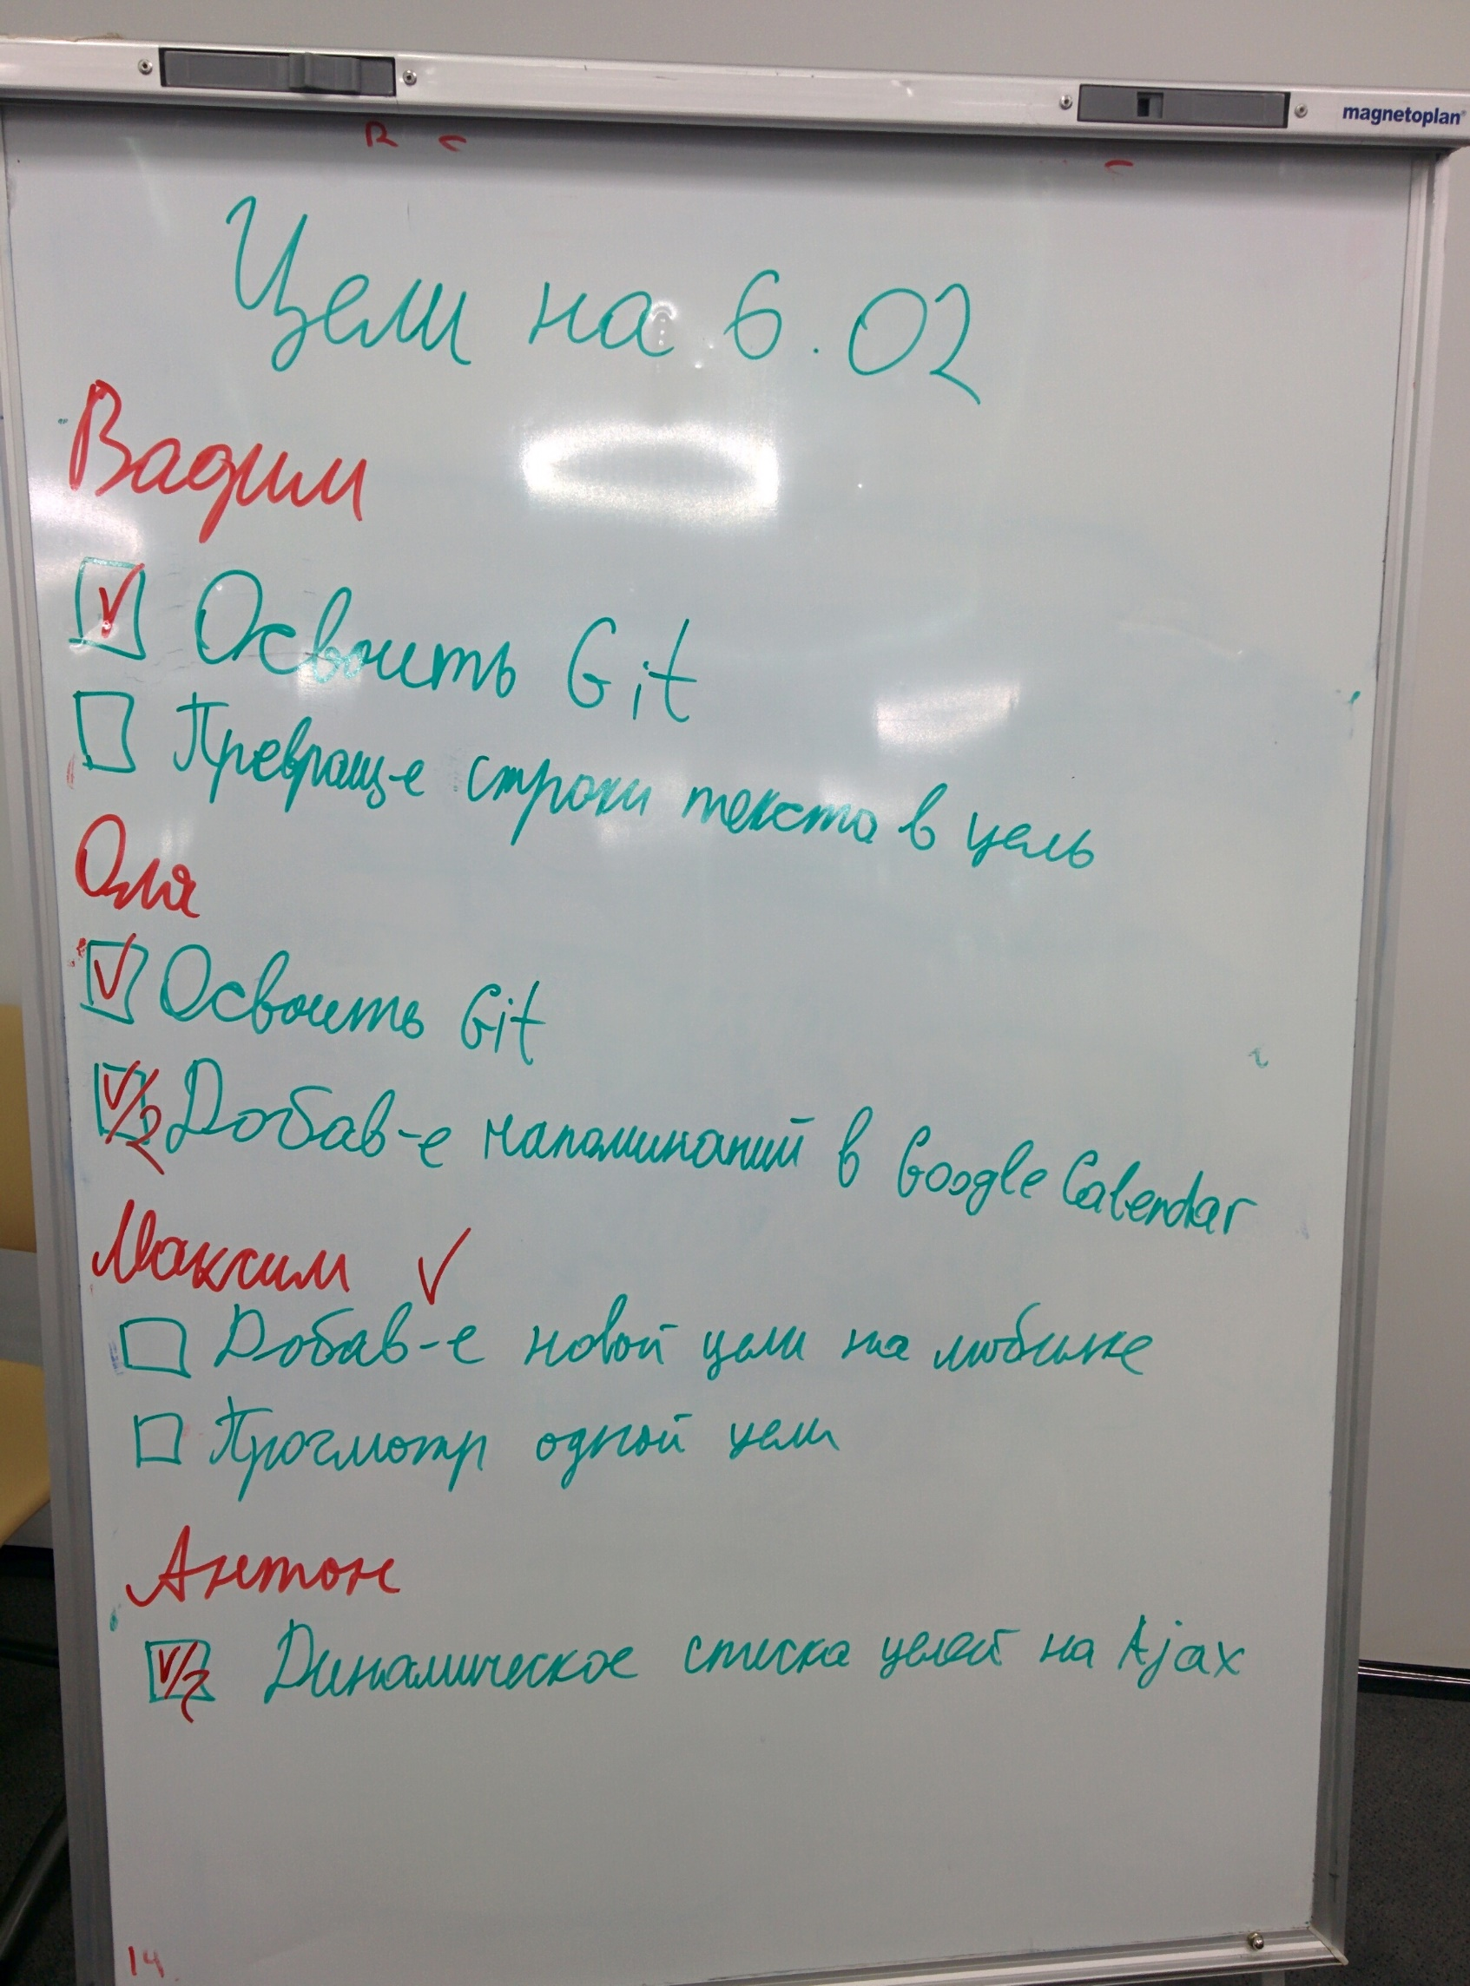
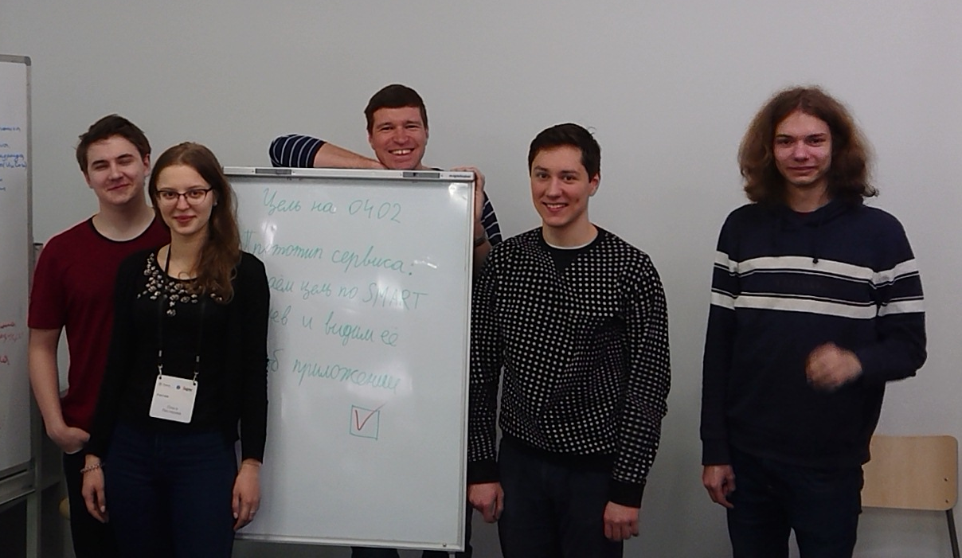
Планирование — цели на день

Slide 8
Живое демо!

Slide 9
Спасибо
Антон Кузнецов
Ольга Пестерева
Вадим Чернышов
Максим Тимохин
Илья Шишков

Slide 10












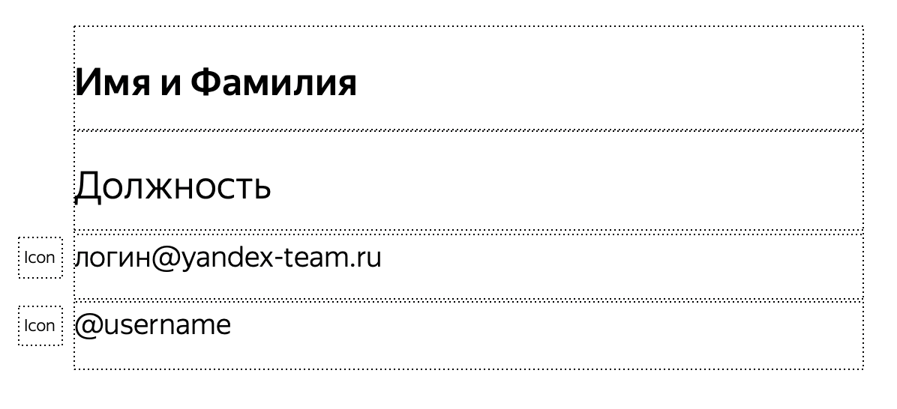
Иконки для слайда с контактами
Скопируй иконку с этого слайда и вставь её в бокс «Icon» для иконки на слайде с контактами: нажми на бокс, а затем
Ctrl + C Cmd + C
Email
Phone
Telegram
Skype
Facebook
Ctrl + V Cmd + V
Вконтакте
Instagram
Bitbucket
Github
Site

